Slide 1
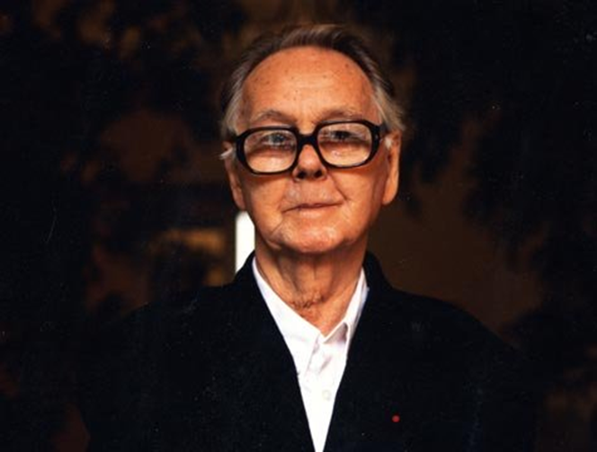
Victor Vasarely
Manja Gobec in Patricija Jazbec, 1.skupina LV-RP

Slide 2
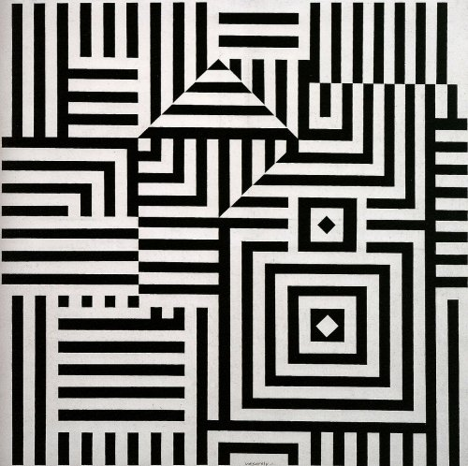
Življenje
Madžarsko – francoski umetnik
Rojstvo: 09.04.1906 na Madžarskem
Vodja op arta

Slide 3
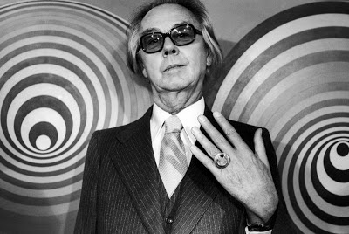
1925 študij medicine v Budimpešti, nato obiskovanje slikarske akademije
1930 zaposlitev v oglaševalskem podjetju→grafični oblikovalec
Pariz→delo v oglaševalskih agencijah

Slide 4
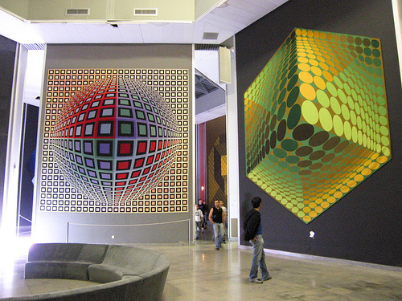
Odprtje ateljeja v Arcueilu
Ustanovitev muzeja→več kot 400 del
Umrl: 15.03.1997 v Parizu

Slide 5
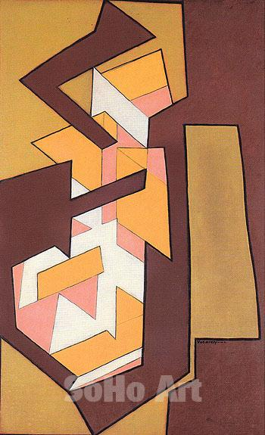
dela
Predstavlja eno izmed njegovih začetnih del. Osredotočil se je predvsem na bistvo in naravo. Vidni so že osnovni elementi op arta.
Lom-Lan, Victor Vasarely, 1946

Slide 6
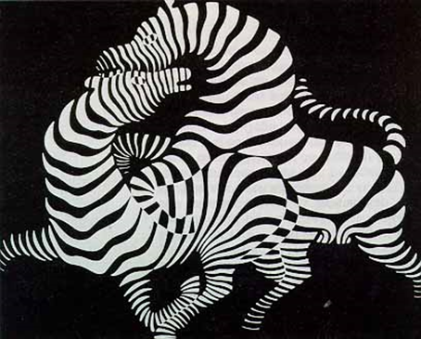
Zebras, Victor Vasarely, 1937
Po mnenju nekaterih je eden izmed prvih primerov op arta.

Slide 7
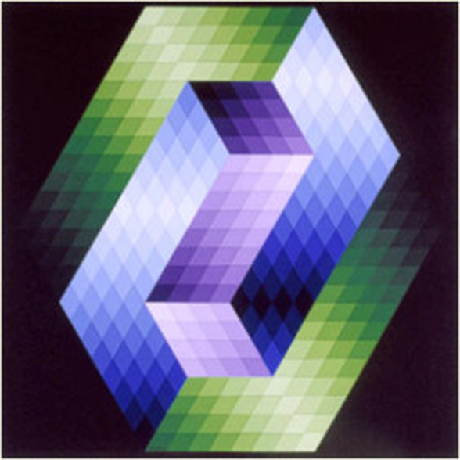
Gestalt, Victor Vasarely, 1968
Delo vsebuje tri dimenzije oblik, ki zmedejo opazovalčev pogled.

